Slide 1



취뽀하자!
요구사항 분석서 실습
Make it possible

Slide 2
기술 요구사항 및 보유 솔루션 매칭
요구사항 명칭 | 기능 및 해결방법 | 솔루션
음성 명령을 실행/제어 가능 | Sound to txt 음성인식 LLM 텍스트 처리 > 임베딩 제어 | 음성 인식 및 실행 제어 솔루션 (+ 직원 목소리 학습 데이터로 (파인튜닝) 필요)
디지털 통역 서비스 | AI통역 솔루션 통역 기느 탑재 로봇 배치 (추가사항) +정확도가 중요하다! 라면 Google Cloud Translation API 추가 적용 | AI 통역 솔루션 보유 (+정확도를 향상 위해 Google Cloud Translation API 추가 적용)
통합 관리 환경 | IAM 권한은 k-port 본사에만 부여 IT 인프라 구성(중앙제어 방식) | IT 인프라 구성 및 유지보수 솔루션 보유
긴급 정보 알림/전파 |  | IT 인프라 구성에 SNS가 없다면 추가 개발필요 (Amazon Simple Notification Service )
WEB/WAS/DB 3Tier 구성 |  | IT 인프라 구성 및 유지보수 솔루션
모든 인프라는 이중화 | 공항 실시간 이기때문에 Active – Active 1개 장애 대비용 Standby 하나 더 | 데이터 센터 2곳 구성(K-port사, 1개 KT 데이터센터에 하나 더 )

Slide 3
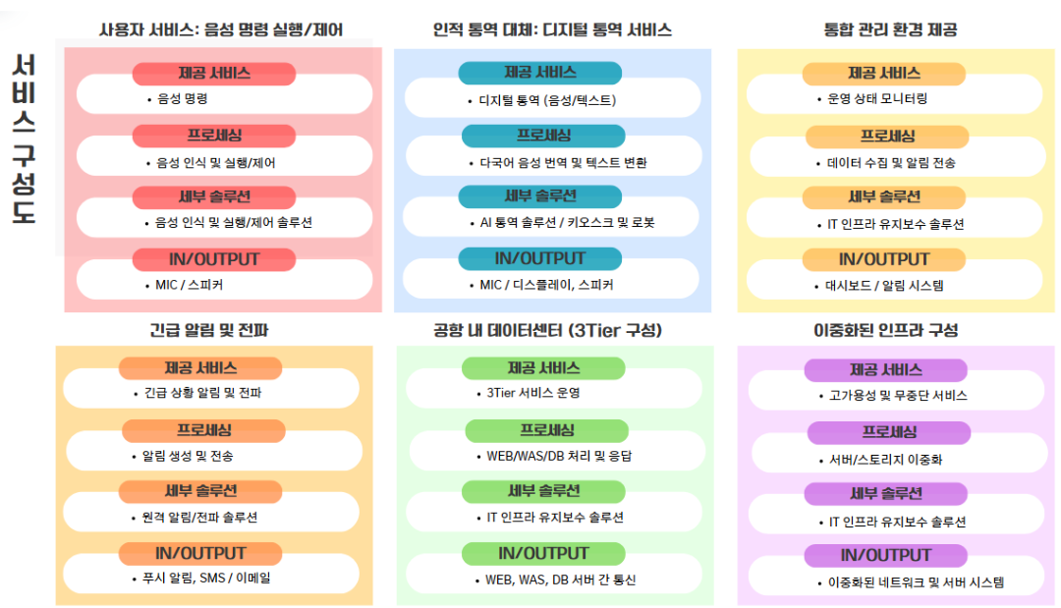
기술 요구사항 및 보유 솔루션 매칭(조은샘님)

Slide 4
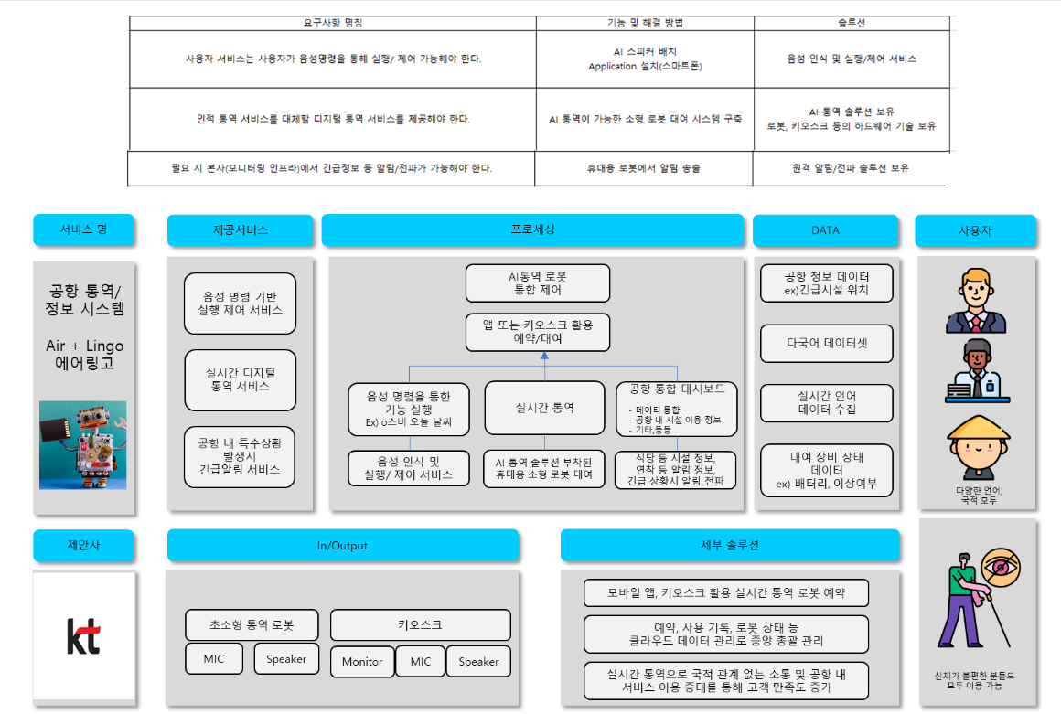
기술 요구사항 및 보유 솔루션 매칭(채승원님)

Slide 5
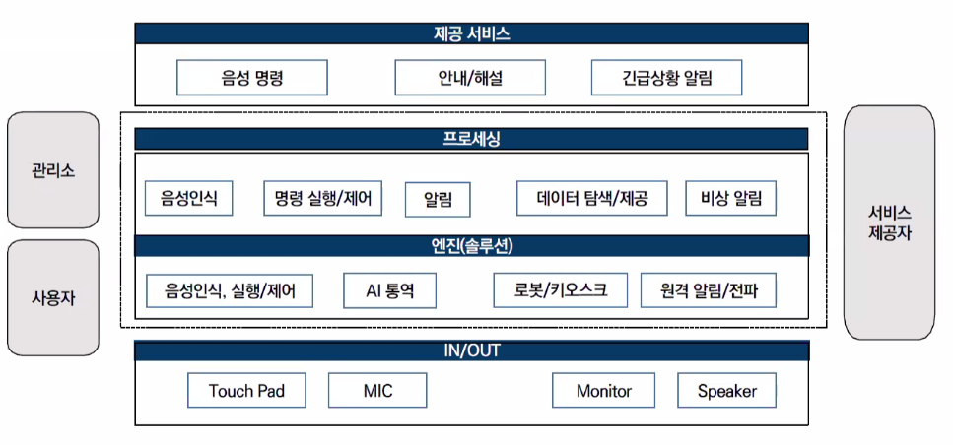
기술 요구사항 및 보유 솔루션 매칭(강사님)

Slide 6
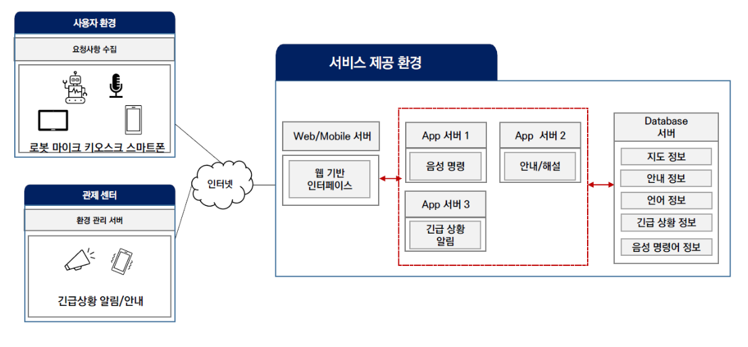
서비스 배치도 결합 예시(강사님)

Slide 7
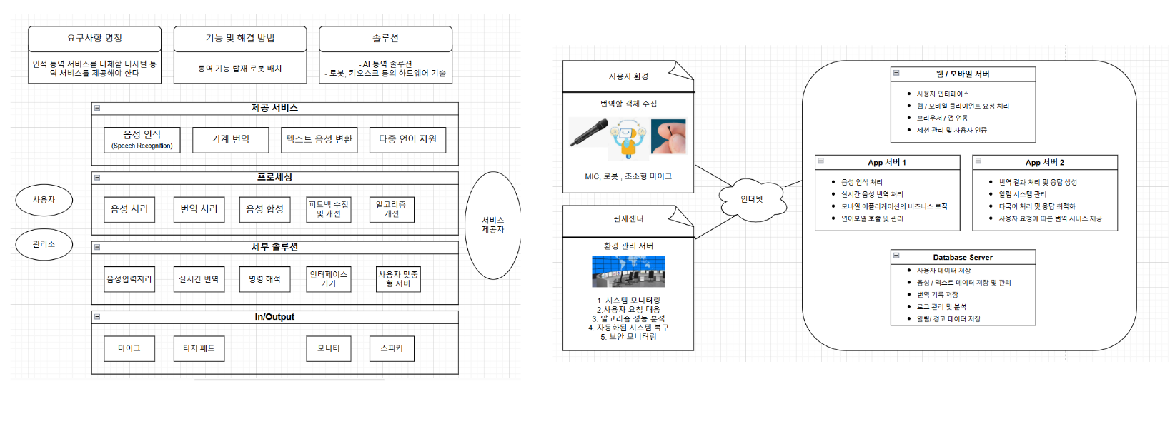
서비스 배치도 결합 예시(조혜리님)

Slide 8
























IT Solution: k-port Company(인프라 구성도)
Only access
AWS Cloud
3 Tier (Web , WAS , DB)
AWS Deep Learning Containers
Active - Active
Users
자사 AI 번역 솔루션
Load Balancing
Amazon SNS
standby
HTTP notification
Email notification
Failover
Alarm
Amazon CloudWatch
(Amazon S3)
Logs
administrator

